Slide 1

HEMODİYALİZDE KANITA DAYALI GÜNCEL UYGULAMALAR
HEMŞİRE CANAN SAYAN

Slide 2
HEMODİYALİZ TARİHİ
Merkezde HD % 70,6
Ev HD % 1,32
En önemli iki dönüm noktası 1943’te Willem Kolff’un ilk HD cihazını ve 1960’ta Belding Scribner’in HD için kalıcı damar yolunu geliştirmesi olan kronik HD tedavisi, dünyada 60 yıldır milyonlarca SDBH’lı hastanın yaşamlarını sürdürebilmelerini sağlamıştır. HD, tüm dünyada en yaygın kullanılan RRT yöntemidir.
Tüm diyaliz hastalarının %89’u HD tedavisi altındadır.
2021 TNDT REGISTRY

Slide 3
- Diyaliz hastalarının hastaneye yatış ve mortalite oranları toplum geneline göre yüksektir :
Kardiyovasküler hastalıklara bağlı morbidite ve mortalite
İnfeksiyon hastalıklarına bağlı morbidite ve mortalite
- Nedeni :
1- Yaşlanan diyaliz popülasyonu
2- Ek hastalıklar (diabetes mellitus, hipertansiyon, kardiyovasküler sistem hastalıkları, malignite)
3- Üremik sendromun yetersiz tedavisi
* Üremik toksinlerin temizlenmesinde yetersizlik

Slide 4
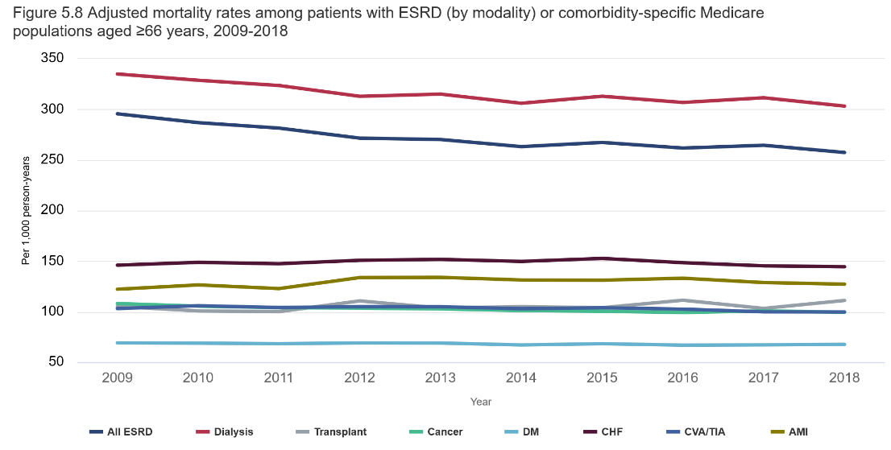
Diyaliz hastalarında mortalite
SDBY, olağanüstü yüksek mortaliteye sahip bir hastalık olmaya devam etmektedir.
Diyalize giren ve girmeyen, aynı yaştaki bireyler arasındaki yaşam süresi farkı on yıllar olarak ölçülür.
SDBY'li hastalarda ölüm oranı, kanserli hastalardan 2,5 kat daha yüksektir.
United States Renal Data System (USRDS)2020
Notes:
2009 ve 2018 yılları arasında, diyaliz alan yararlanıcılar arasında düzeltilmiş ölüm oranları, diğer önemli tıbbi komorbiditeleri olan yararlanıcılara göre daha fazla düştü, ancak diyalizdekiler için ölüm oranı, miyokard enfarktüsü öyküsü olanlara göre iki kat daha yüksek ve 2,5 -kanserli olanlara göre kat daha fazla (Şekil 5.8).

Slide 5
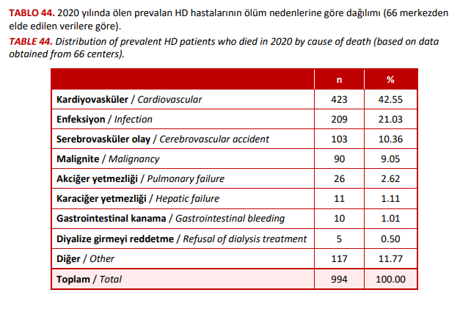

Slide 6
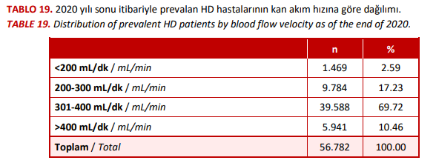
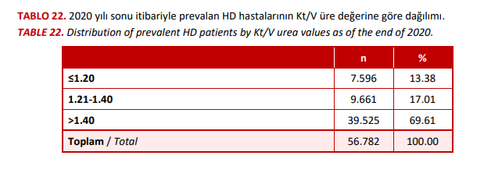
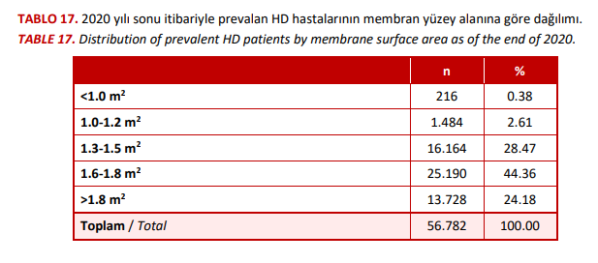
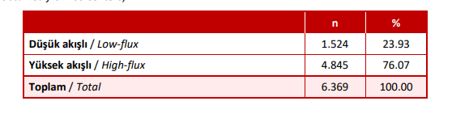
Hastaların %86.6’sında Kt/V 1.2’nin üstündedir.
Genel olarak diyalizin yeterli dozda yapıldığı söylenebilir.
Ancak, geçen yıla göre düşme olduğu (%93) dikkati çekmiştir.

Slide 7
Mortalitenin belirleyicileri:
  Düzeltilemeyen faktörler: Yaş, cinsiyet, etnik köken, diabetes mellitus vb komorbid hastalıklar
  Düzeltilebilen faktörler:
    Diyaliz reçetelendirme
    KB kontrolü
    Üreminin düzeltilmesi
    Anemi
    Ca/P metobolizması
    Dislipidemi
    Malnütrisyon inflamasyon sendromu
  Düzeltilebilen ama klinik sonuçları etkilemeyen faktörler: Homosistein düzeyi
Yeterli diyaliz
KDOQİ 2015

Slide 8
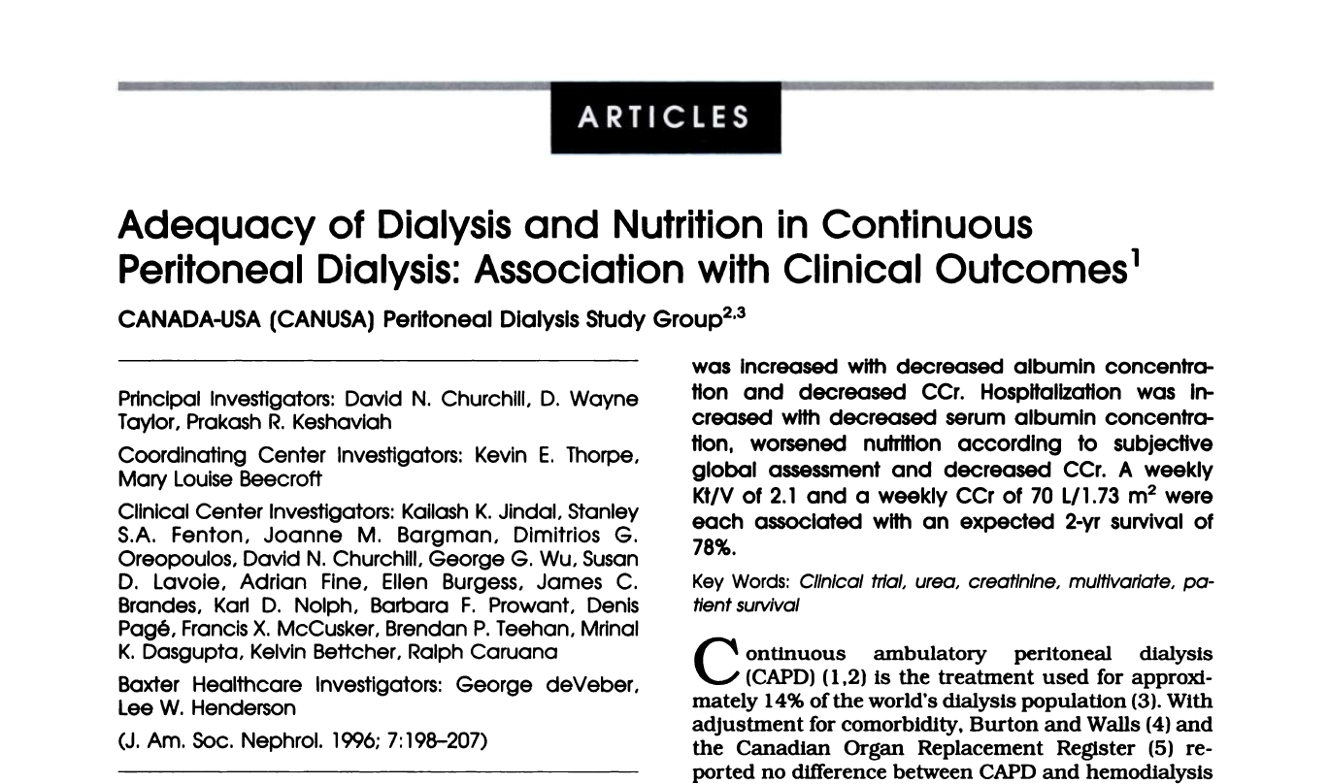
RRF ve Mortalite
CANUSA
GFR’de her 0.5 mL/dk artış
ölüm riskinde
%9
azalma anlamına gelir!
Notes:
RRF mortalite ile çok yakın ilişkilidir. CANUSA çalışmasında gözlenmiştir ki: her 0.5 ml/dk’lık GFR artışı bile ölüm riskinde %9 azalma sağlayabilmektedir.

Slide 9

Hemodiyalizi hemşiresi hastasının hemodiyaliz tedavisi uygulamalarını gerçekleştiren bakım odaklı olan hastanın tedaviye katılımını sağlayarak sağlık durumunu koruması ve iyileşmesine yardımcı olarak sürekli eğitim almasını sağlayan kişidir.
Hasta bakımı, Yönetim,Eğitim,Araştırma

Slide 10
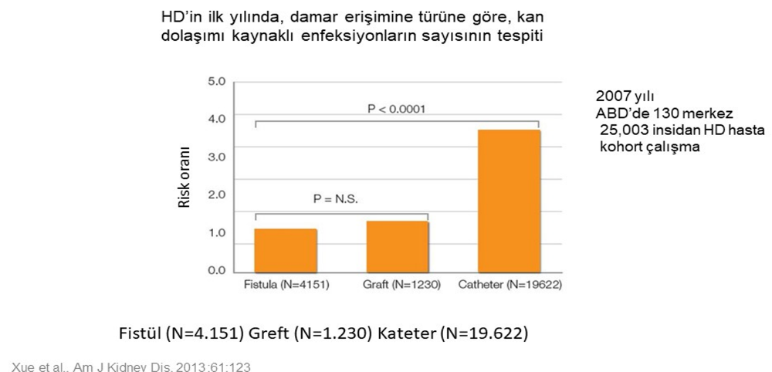
DAMARSAL GİRİŞ YOLLARI

Slide 11
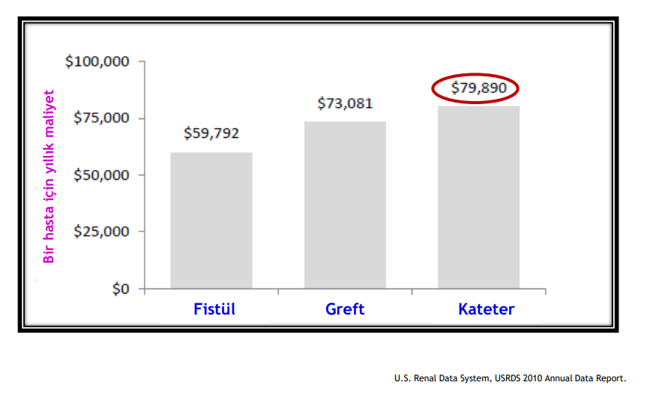
Katater ve Maliyet Analizi

Slide 12

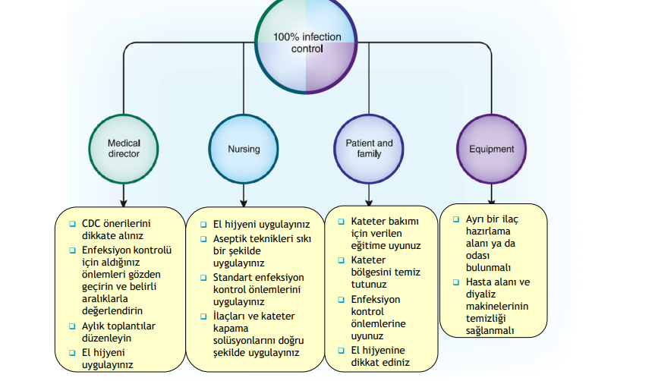
Kateter Bakımında Kanıta Dayalı Uygulamalar
Diyalizde Enfeksiyon Kontrol Önlemleri

Slide 13
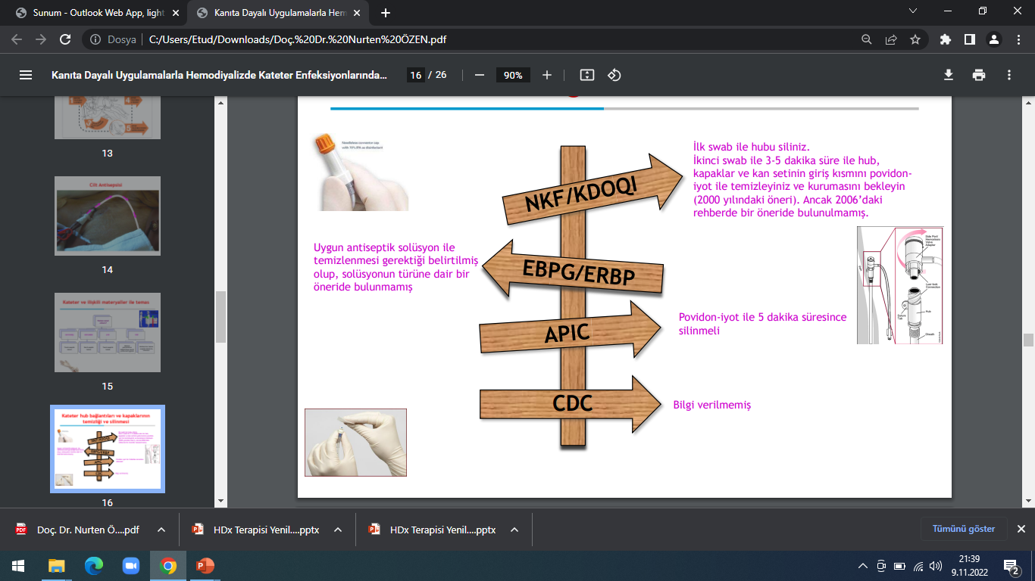
Kateter Bakımında Kanıta Dayalı Uygulamalar

Slide 14
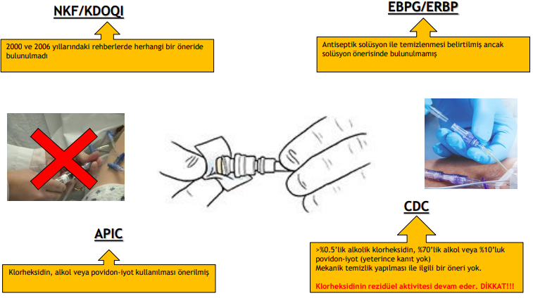
Kateter Bakımında Kanıta Dayalı Uygulamalar
Kateter hub
dezenfeksiyonu

Slide 15
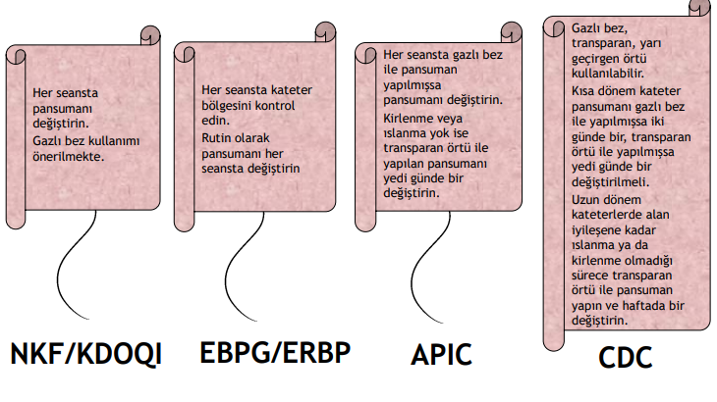
Kateter Bakımında Kanıta Dayalı Uygulamalar
Kateter pansuman
materyali

Slide 16
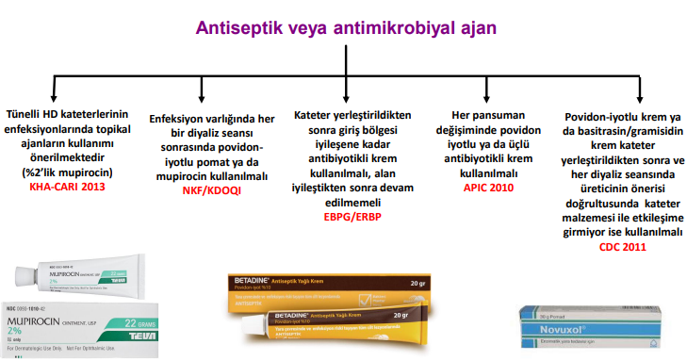
Kateter Bakımında Kanıta Dayalı Uygulamalar
Antiseptik
Antimikrobiyal ajanlar

Slide 17
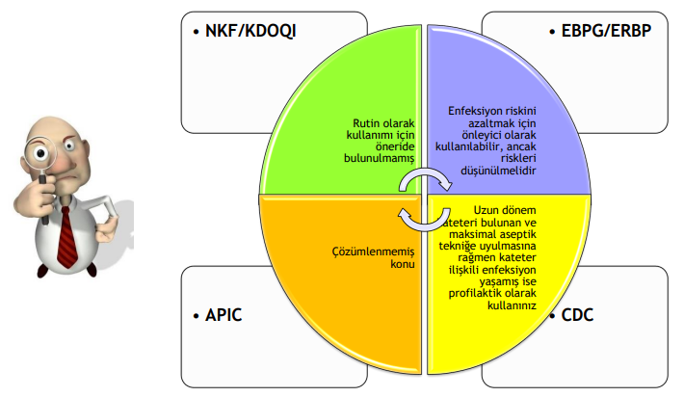
Kateter Bakımında Kanıta Dayalı Uygulamalar
Kapama solüsyonu

Slide 18
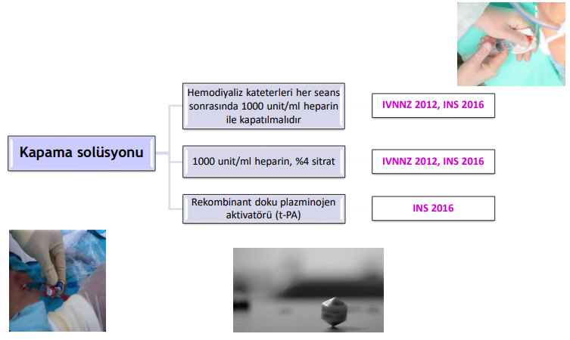
Kateter Bakımında Kanıta Dayalı Uygulamalar
Kapama solüsyonu
etkinliği

Slide 19
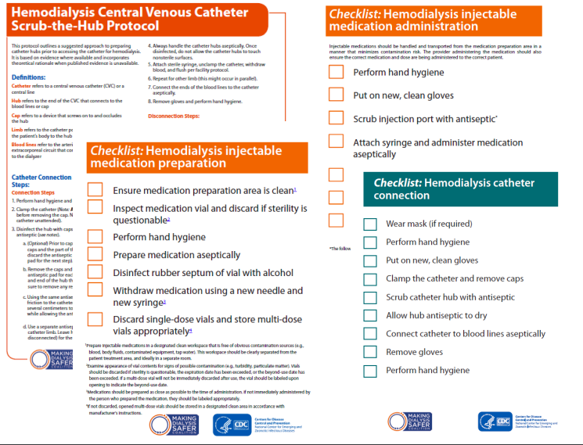
Kateter Bakımında Kanıta Dayalı Uygulamalar
CDC Checklist

Slide 20
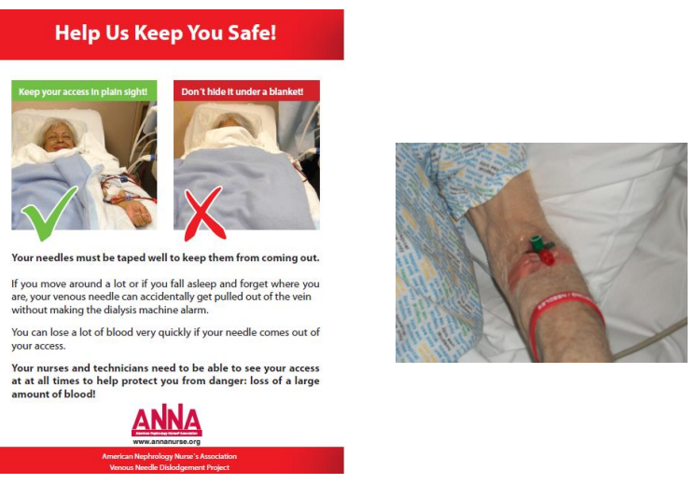
Hasta damar yolu güvenliği

Slide 21
HD dozu ve prognoz
Uygulanan HD dozu ,hasta prognozu için önemli bir prediktördür.
Veriler , Kt/V’de her 0.1-1.2 artış için mortalitenin %7 azaldığını göstermiştir.
RPA(HD yeterlilik kuralları)ve NKF-K/DOQI ’ya göre
Kt/V 1.2 , URR 0,65

Slide 22
Postdiyaliz BUN örneği alımı
Sadece kan pompasını diyalizin sonunda kan almadan önce durdurmak da bu problemi çözmez, çünkü karışık kan, giriş kan setinde yerinde “oynamadan kalır”. Kan pompasının durdurulmasından sonra giriş kan setinden alınan kan örneği karışmış kan değerlerini yansıtır.
Bu problemden kaçınmayı sağlayacak diğer bir akılcı yöntem kan akım hızı olduğu gibi bırakılırken diyalizin sonunda 3 dakika süre ile diyalizat akımını kapamak (ya da diyalizat akımını “bypass”a almak)’tır. Üç dakika sonra diyalizeri terk eden kandaki BUN düzeyi diyalizere girmekte olan kandakine benzer ve bu durumda giriş BUN düzeyi hasta kanındaki BUN düzeyini yansıtır.

Slide 23
Damar yolu girişi(access) resirkülasyonu
BUN yükselmesinin ilk nedeni (10-15sn)
Prostetik greft venöz anastomozda veya subklaviyan vende akıntı yönünde venöz stenozların sonucudur.
Ekstrakorporyal dolaşımdan geçen kan akım hızı damar yolu girişine giden kan akım hızını geçtiği zaman, kanın arteryel dolaşıma retrograd akımını kaçınılmaz hale getirir
HD cihazında damar giriş yolu resirkülasyonunu ölçen modül:Diyaliz sırasında resirkülasyon varlığı diyaliz etkiniliğini azaltır ve genellikle hastanın damar giriş yolu gerekli kan akımını sunamadığında olur. Resirkülasyonun ölçülmesine imkan sağlayan modüller dilüsyon prensibi ile çalışırlar
RESİRKÜLASYON

Slide 24
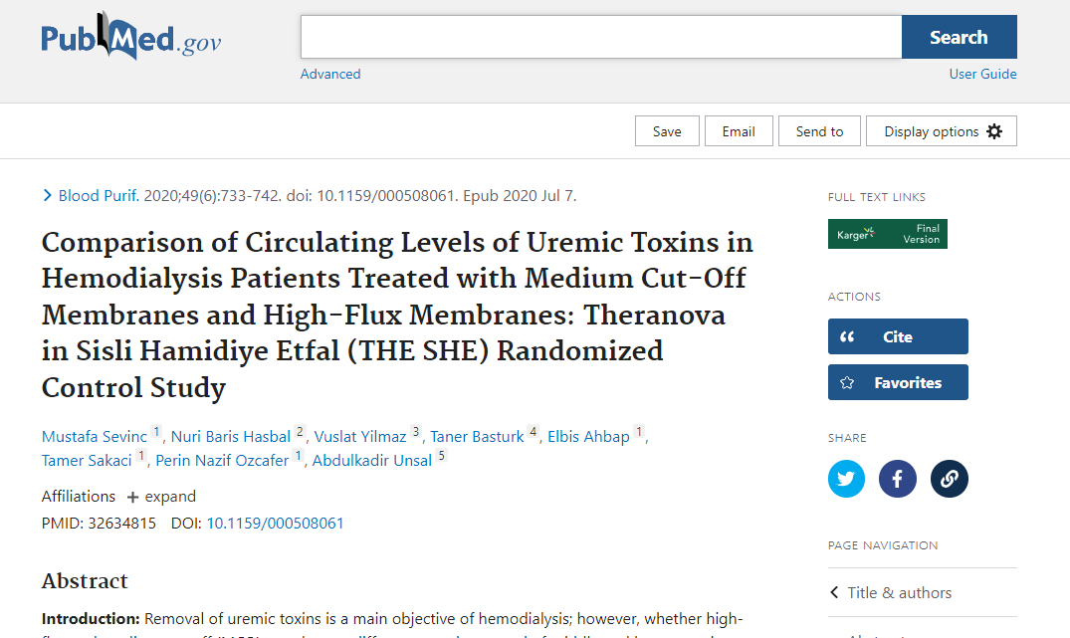
Diyalizer Membran Karşılaştırması (High Flux – Mid Cut-Off)

Slide 25
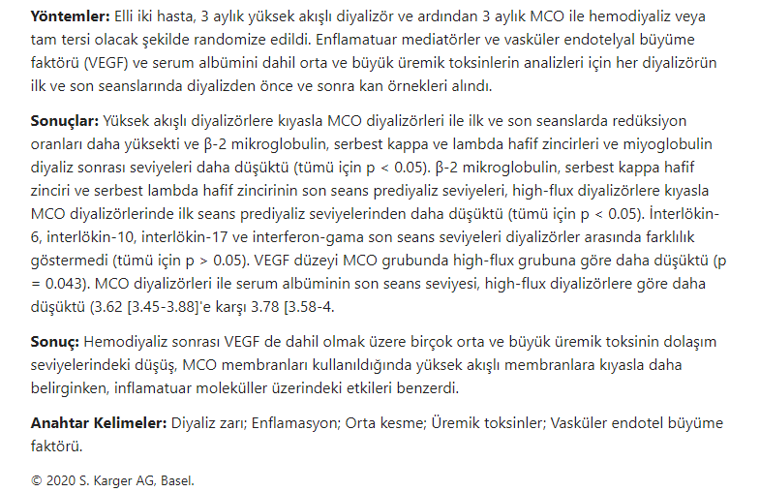
Diyalizer Membran Karşılaştırması (High Flux – Mid Cut-Off)

Slide 26
Diyalizer Membran Karşılaştırması (High Flux – Mid Cut-Off)
Genişletilmiş hemodiyalizin hastaneye yatışlara
ve ilaç kullanımına etkileri
- Çok merkezli, gözlemsel kohort çalışması
- HF-HD uygulanan kronik hemodiyaliz hastaları;
MCO diyalizer kullanımına geçildi ve 1 yıl süreyle takip edildi.
- Aşağıda belirtilen parametreler incelendi :
1- Hastaneye genel yatış oranı, hastanede kalınan gün sayısı
2- ESA, intravenöz demir, kalsiyum karbonat ve alüminyum hidroksit
kullanımı.
Sanabria RM et al.Nepphron.2021;145: 179-187

Slide 27
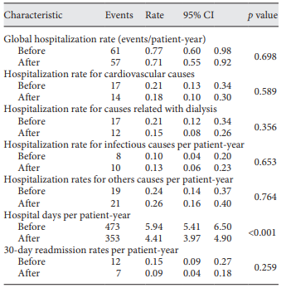
- Hastaneye yatış oranının hasta yılı başına 0,77'den 0,71
gerilediği görüldü (p = 0.6987).
- Hasta yılı başına hastanede kalınan gün sayısı 5,94’den
4,41 güne gerilediği saptandı (p = 0,0001).
Sanabria RM et al.Nepphron.2021;145: 179-187

Slide 28
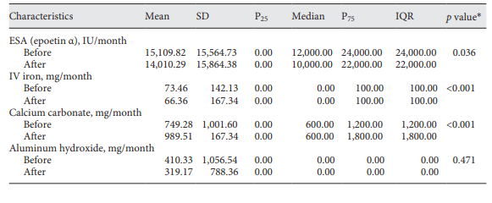
ESA ve intravenöz demir kullanımında anlamlı ölçüde (ortalama
dozlarda) azalma olduğu saptandı (sırasıyla p = 0.0361 ve p = 0.0003).
Sanabria RM et al.Nepphron.2021;145: 179-187

Slide 29
2020 TND
Hemodiyaliz hastalarında aktif ESA kullanım oranı %59.2’dir ve geçen yıla göre yaklaşık %6’lık bir artış olmuştur.
Hastaların yaklaşık %88’ine haftada 3 seans veya daha fazla HD tedavisi uygulanmaktadır
2020 yılı sonu itibariyle düzenli HD hastalarında en sık kullanılan damara erişim yolu AV fistüldür (%74.7).
Takipte olan hastalarda kateter (geçici veya kalıcı) kullanım oranı %24.2’dir.
Kronik hastalarda yüksek oranda AV fistül kullanımı ülkemizdeki HD tedavisi açısından olumlu ve istenilen bir bulgudur.
Beslenmenin göstergelerinden biri olan serum albümin düzeyi hastaların %86.2’sinde 3.5 gr/dL’nin üzerindedir.

Slide 30
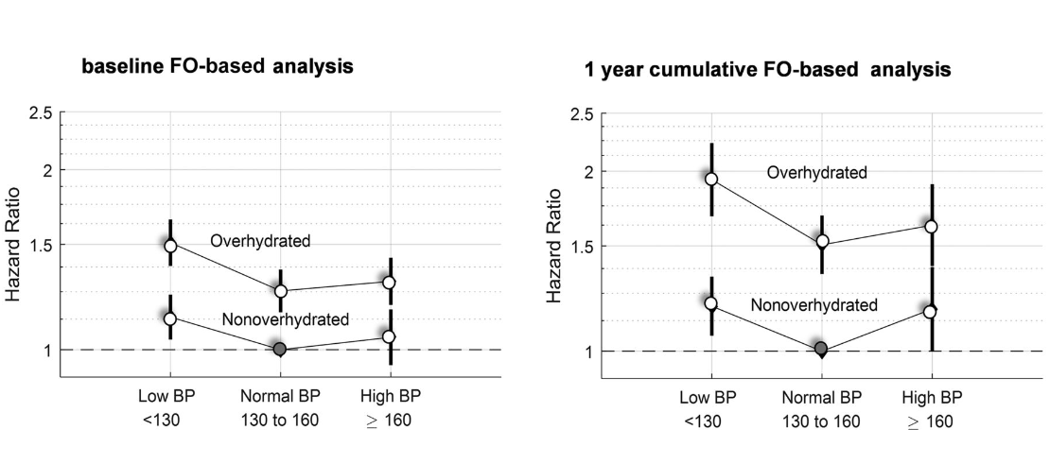
HD mortalite nedenleri-sıvı yüklenmesi
Avrupa'daki hemodiyaliz hastalarının %30'unun kronik sıvı yüklenmesi yaşadığını ve aşırı sıvı alanların aşırı sıvı almayanlara göre %40 ila %60 daha yüksek ölüm riski ile ilişkili olduğunu bulmuştur.
Zoccali, C.,at all Chronic Fluid Overload and Mortality in ESRD. J Am Soc Nephrol, 2017)

Slide 31
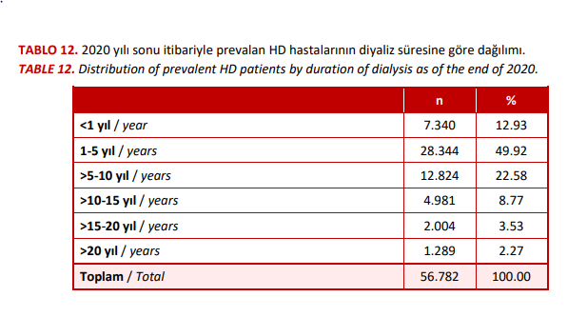
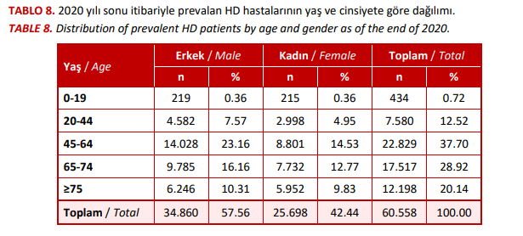
Belirli diğer bir hastalığı olmayan,
Sosyal fonksiyonları iyi bir hastada;
-1 yıllık yaşam süresi hemen hemen %100,
-5 yıllık yaşam süresi %80
Oysa;
belirgin başka bir hastalığı olan,
Yaşlı,
Diyalize geç başlayanlarda,
Tüm fonksiyonel kapasiteleri kötü olanlarda,
-1 yıllık yaşam süresi %25

Slide 32
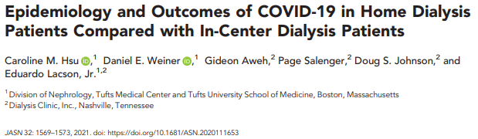
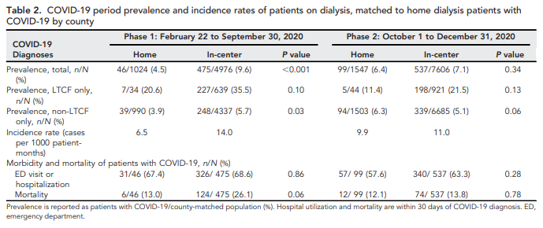
Diyalize başlamakla karşı karşıya kalan tüm insanların, diyalizlerini evde yapıp yapmamayı seçme ve ihtiyaç duyduklarında yardım alma fırsatı vermek nefroloji ekibine kalmıştır.
Edwina A. Brown and Jeffrey Perl. JASN September 2020,
Ev diyalizi uygulanan hastalarda COVID-19 riski daha düşük

Slide 33
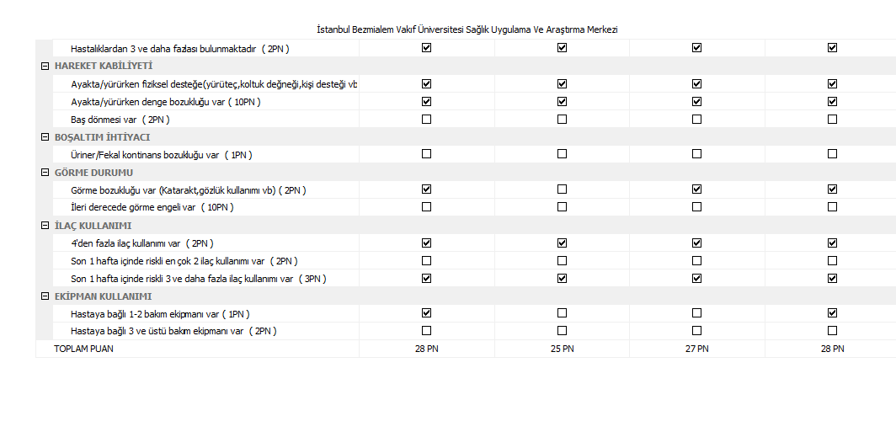

Slide 34
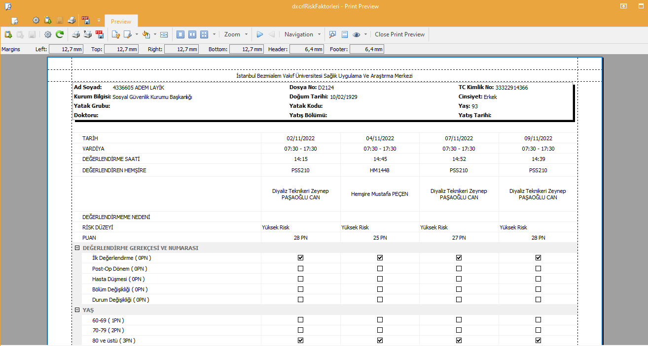

Slide 35
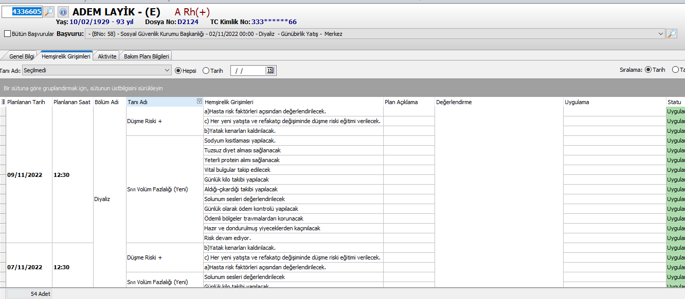

Slide 36
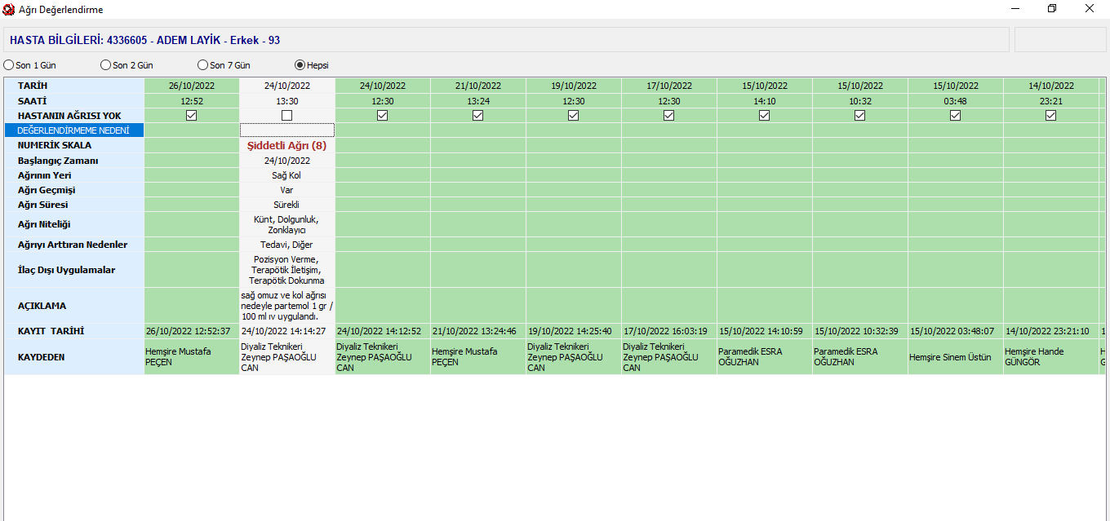

Slide 37
Sonuç olarak;
Hemşirelikte bilimsel yöntem kullanılarak yapılan araştırmalar; gelecekte hemşireleri deneyimlere dayalı kararlardan kanıta dayalı karar verme bilincine taşıyacak ve kendi bilgisini üreten, bilginin bilimsel değeri ve kullanımı konusunda daha fazla sorumluluk alan hemşirelerin sayılarını artıracaktır.
Kanıta dayalı uygulamalar; bilgi ve karar verme arasındaki bağı güçlendirerek tanı, tedavi ve bakım sürecini bilimselleştirmekte ve profesyonelleştirmektedir.
Kanıta dayalı sağlık bakımı, bakım ortamlarında hastalara en iyi bakımı sunabilmek için uygun kaynakları, hasta tercihlerini, uzman görüşünü ve bilimsel araştırmalardan elde edilen kanıtları bir araya getirme olarak tanımlanmaktadır.
Hemşirelikte kanıta dayalı uygulamayı geliştirebilmek için, kliniklerde uygulamaya geçirilecek araştırmaların yapılması ve araştırma sonuçlarının hemşirelere ulaştırılabilmesine yönelik gerekli mekanizmaların oluşturulması gerekmektedir.
Hemşirelik mesleğinde kanıta dayalı uygulamayı geliştirmek için bu alandaki bilgi ve becerilerin arttırılması ve bilimsel verilere dayalı bakımın uygulanmasının önündeki engellerin azaltılması gerekir.

Slide 38
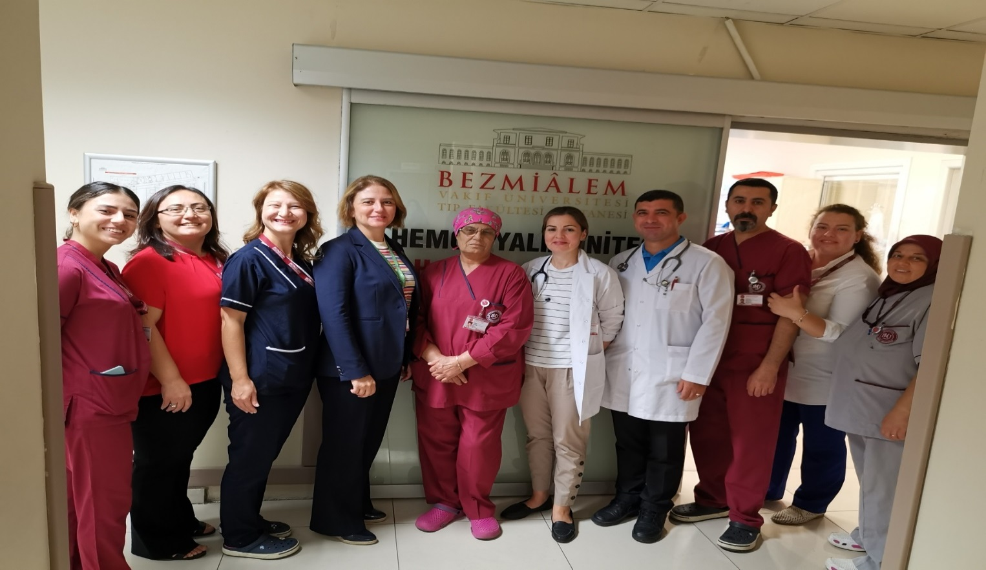
TEŞEKKÜRLER…..

